Slide 1
C.1 In Notsituationen situationsgerecht reagieren
Das Vorbereiten von einer Unterrichtseinheit
Sijamini Baskaralingam
18.04.2024

Slide 2
Ablauf der Präsentation
Bedingungsanalyse
Didaktische Analyse
Lernziele
Ablauf der Unterrichtseinheit
Didaktisch-Methodische Überlegungen
Prüfungsfragen

Slide 3
Bedingungsanalyse
Zusammensetzung der Klasse | Jahr Fachangestellte Gesundheit EFZ (Klasse FaGe24a) 21 Lernende: 19 Frauen, 2 Männer, 16-18Jahre alt homogene Klasse, Stand des Vorwissens ist ähnlich
Lernvoraussetzungen | gut selbständig arbeiten, Unruhe kommt meist bei längeren frontalen Inputs auf vertraut mit Online-Teaching, digitalen Techniken
Verhalten | keine negativ auffallenden Schülerinnen, keine zu bemerkende Konflikte innerhalb der Klasse offen und höflich
Organisation, Infrastruktur, Unterrichtsmaterialien | Schulzimmer mit Beamer, Visualizer, Wandtafel und Flipchart, Lehrmittel Medizinische Grundlagen

Slide 4
Didaktische Analyse : Bedeutung
Gegenwartsbedeutung: Jederzeit möglich, sowohl im Betrieb wie auch ausserbetrieblich
Zukunftsbedeutung: Jederzeit nmöglich, sowohl im Betrieb wie auch ausserbetrieblich
Exemplarische Bedeutung: Bedeutung Notsituationen für den Mensch, Alarmierungskonzept, Pathophysiologie

Slide 5
Didaktische Analyse : Thematische Struktur
C1. In Notfallsituationen situationsgerecht reagieren
Grundlagen
Bedeutung für den Menschen
Einflussfaktoren
Berufspraxis
Wahrnehmung, Beobachtung und Interpretation
Alarmierungskonzept
Pathophysiologie
Verbrennungen
Herzkreislaufstillstand
Hypovolämischer Schock
Hypoglykämie
Epileptische Anfälle
Überbetriebliche Kurse

Slide 6
Didaktische Analyse : Zugänglichkeit/Darstellbarkeit
Beispielsituation:
Eine 30-jährige Patientin klingelt. Der Fachmann/die Fachfrau Gesundheit unterbricht seine/ihre Tätigkeit und geht zu ihr, um sich zu erkundigen, was sie wünsche. Beim Betreten des Zimmers ist der/die FaGe irritiert. Er/Sie findet die Patientin nicht im Bett oder Sessel. Schnell realisiert er/sie, dass etwas Aussergewöhnliches passiert ist. Er/Sie sucht und findet die Patientin in der Nasszelle regungslos am Boden liegend.

Slide 7
Lernziele: Bedeutung für den Mensch
Grundlagenwissen
Die Lernenden können Einflussfaktoren auf Notsituationen und den in solch einer Situation involvierten Menschen, nennen. (K1)
Die Lernenden können das Ampelschema erläutern. (K2)
Die Lernenden können die wichtigsten Notrufnummern nennen. (K1)
Anwendungswissen
Die Lernende können situationsgerechte Vorgehensweissen und Alarmierungskonzepte erläutern, welche in Notsituationen nötig wären. (K4/K5)
Die Lernenden können in Notsituationen korrekt handeln. Dies beinhaltet die korrekte Alarmierung. (K6)
Handlungswissen
Die Lernende können in Notsituationen Ruhe bewahren. (K6)

Slide 8
Lernziele: Bedeutung für den Mensch
Grundlagenwissen
Die Lernende können verschiedene Pathologien, welche sie in einer Notsituation begegnen können, nennen und kennen deren Definitionen. (K1/K2)
Die Lernenden können Symptome von den verschiedenen Pathologien aufzählen. (K1)
Die Lernende können die Risikofaktoren der Pathologien nennen. (K2)
Anwendungswissen
Die Lernende können einfach und verständlich die Therapien bei den häufigsten Pathologien erläutern. (K4/K5)
Handlungswissen
Die Lernende können bei medizinischen Notfällen mit den häufigsten Pathologien entsprechende Massnahmen treffen und situationsgerecht reagieren (K6)

Slide 9
Ablauf

Slide 10
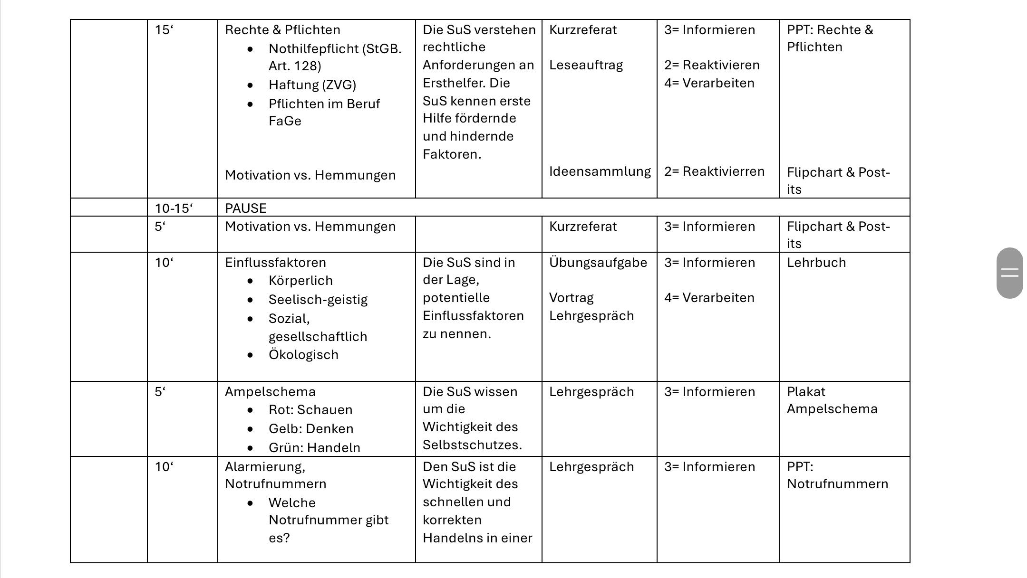
Ablauf

Slide 11
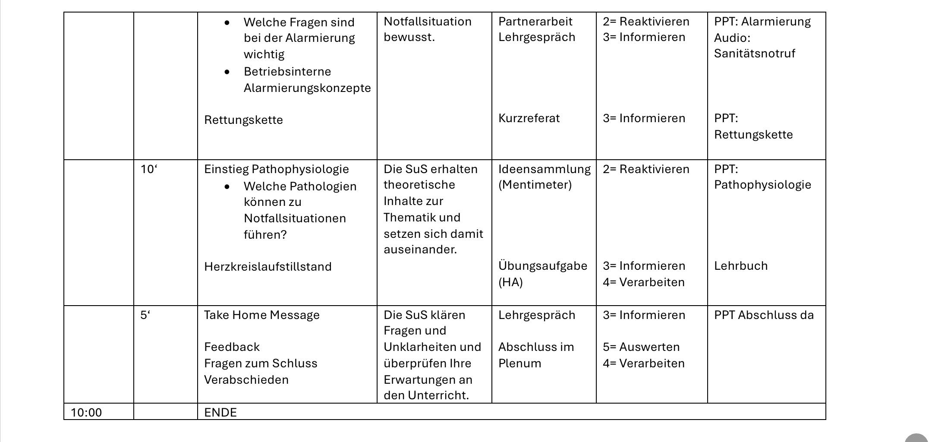
Ablauf

Slide 12
Prüfungsfrage 1
Je ruhiger der Fachmann/die Fachfrau Gesundheit in einer Notfallsituation ist, umso besser kann er die Situation überblicken, die Handlungen einleiten und somit die Klientin und das Team bestmöglich unterstützen. Dazu gibt es Ablaufschemata, wie z.B. das Ampelschema, die den ganzen Prozess unterstützen. Erläutern sie die Ampelschema. Wie ist sie aufgebaut und was muss man bei den einzelnen Handlungen beachten? (Tipp: rot, gelb, grün)

Slide 13
Prüfungsfrage 2
Welche Aussage ist korrekt:
Verbrennungen 1. Grades zeigen eine gerötete Haut ohne Blasenbildung
Verbrennungen 2. Grades zeigen eine blasse Haut ohne Blasenbildung
Sommersprossen sind Verbrennungen 1. Grades
Sonnenbrände sind Verbrennungen 3. Grades
Verbrennungen 3. Grades zeigen eine raue Haut ohne Blasenbildung

Slide 14
Prüfungsfrage 2
Welche Aussage ist korrekt:
Bei Kindern wird die Neunerregel gleich angewendet wie bei Erwachsenen
Es gibt 4 Verbrennungsgrade, wobei der zweite Verbrennungsgrad in zwei Teilgrade unterteilt wird.
Als Herzstillstand wird das Aussetzen des Gehirns aufgrund einer Durchblutungsstörung bezeichnet.
Die Therapie der Hypoglykämie besteht in der Verabreichung eines Epipens.
Durch einen schweren Blut- oder Flüssigkeitsverlust steigt der Blutdruck enorm und die Organe werden stärker durchblutet.

Slide 15
Prüfungsfrage 2
Welche der folgenden Symptome können bei einem Krampfanfall auftreten?
Absencen
Atemnot
Muskelzuckungen
Haarausfall
Bewusstlosigkeit

Slide 16
Fragen?
Notes:
Ruhig und langsam, design passend, mehr einblicke zum ablauf, gestaltete präsentation. Viel lehrvorträge, fokus zu sehr bei den prüfungsfragen, mehr fokus auf den Ablauf.

